Slide 1
عمل الطالبات : (عرض بونس)
سناء سالم القحطاني
تسنيم ناصر القحطاني
ابرار مشعل القحطاني
نوره حسن القحطاني
فوزية القحطاني

Slide 2
مفهوم التربية العملية :
تُعد التربية العملية البرنامج الذي يتيح أمام طلاب كليات العلوم التربوية تطبيق ما درسوه من المقررات التخصصية والتربوية النفسية في مواقف عملية واقعية من خلال تطبيق النظريات و المبادئ التي درسوها وإتاحة الفرصة أمامهم لتنمية مهارات التدريس لديهم من خلال التدريس الفعلي وذلك تحت إشراف فني متخصص .

Slide 3
مفهوم التربية العملية :
كما تُعرف عملية التربية العملية بأنه برنامج تدريبي تقدمه كليات التربية على مدى فترة زمنية محددة، تحت إشرافها، بهدف إتاحة الفرصة للطلاب المعلمين لتطبيق ما تعلموه نظرياً، تطبيقاً عملياًً، في أثناء قيامهم بالتدريس الفعلي في المدرسة، الأمر الذي يعمل على إكسابهم المهارات التدريسية المنشودة، ويحقق الألفة بينهم وبين العناصر البشرية والمادية للعملية التعليمية .

Slide 4
أهمية التربية العملية .
تعرفّه على جوانب العملية التربوية في المدرسة وداخل غرفة الصف .
تهيئ الفرصة لترجمة المعرفة النظرية والمبادئ والأفكار التربوية إلى طرق تدريس فعلية .
تتيح الفرصة له ليتفهم طبيعة العمل الذي سيزاوله بعد التخرج .
تساعده على التكيف مع المواقف التربوية مما يساعد على إزالة الكثير من المخاوف التي تعتريه في بداية تدريبه بالتدريج .

Slide 5
أهمية التربية العملية .
توفر فرص التدريب الموجه له لينمي لديه مهارات التدريس وتساعده على تكوين اتجاهات وميول إيجابية نحو المهنة التي يُعد لها .
تتيح الفرصة أمامه للتعرف على قدراته الذاتية وكفاياته التدريسية والعمل على تنميتها عن طريق الخبرة المباشرة ، وتنمية الحس المهني .
تشجعه على مواجهة المشكلات التي قد يتعرض لها خلال التربية العملية وتحفزه على التفكير للتغلب عليها.

Slide 6
توفر الفرص أمامه لمشاهدة وتحليل نماذج مختلفة من مواقف التدريس التي يؤديها معلمون أكفاء ذوي خبرة طويلة.
تمكنه من المشاركة في الأنشطة المدرسية ومزاولته للمناشط
التربوية لمادة تخصصه واكتسابه القدرة على الإشراف عليها .
تمنحه الفرصة للتعرف على أنماط الطلاب وطرق تفكيرهم وميولهم ليكتسب بعض المهارات التي تمكنه من التعامل معهم .

Slide 7
أهداف التربية العملية :
تهدف التربية العملية بشكلها الجوهري إلى الربط بين النظرية والتطبيق عند إعداد الطالب المعلم وتتضح أهم أهداف التربية العملية فيما يلي :
إكساب الطالب المعلم المهارات اللازمة للتدريس في مجال تخصصه .
إعداد الطالب المعلم نفسياً وتربوياً للقيام بمسئولياته المهنية بعد التخرج .
التطبيق العملي للأسس النظرية التي درسها في مقررات الإعداد التربوي .

Slide 8
أهداف التربية العملية :
إكساب الطالب المعلم الخبرات الأساسية والمتطورة في إدارة الفصل وفي الأنشطة التي تتطلبها طبيعة عمل المدرسين في مدارس التعليم العام .
إحداث تغيرات إيجابية في شخصية الطالب المعلم .
الإسهام الفاعل في الأنشطة المدرسية المختلفة .

Slide 9
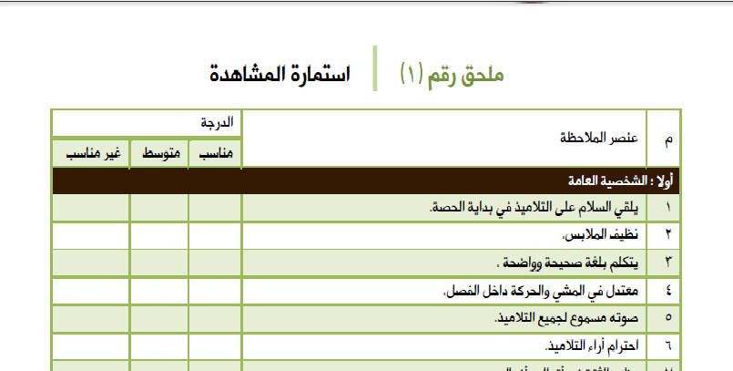
استمارة تقييم طالبات التربية العملي :

Slide 10
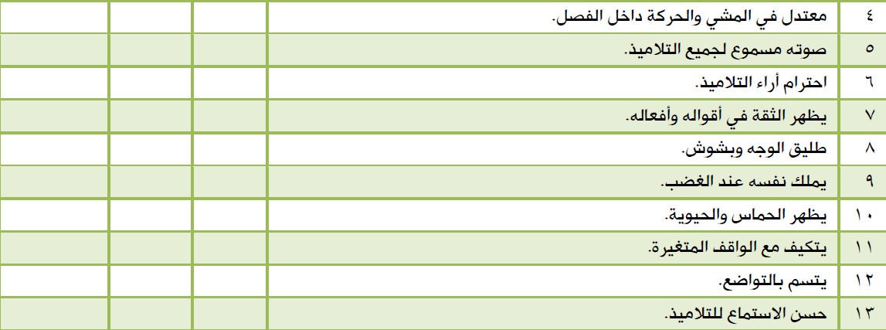
استمارة تقييم طالبات التربية العملي :

Slide 11
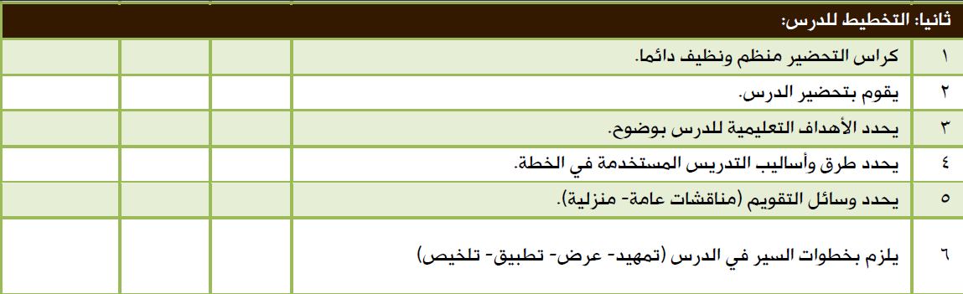
استمارة تقييم طالبات التربية العملي :

Slide 12
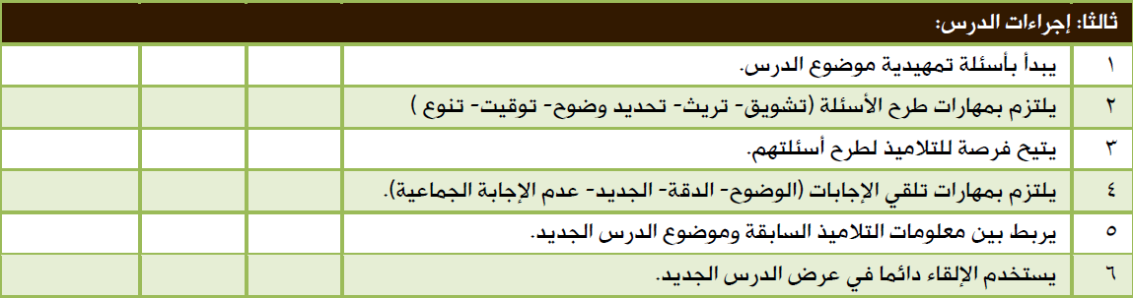
استمارة تقييم طالبات التربية العملي :

Slide 13
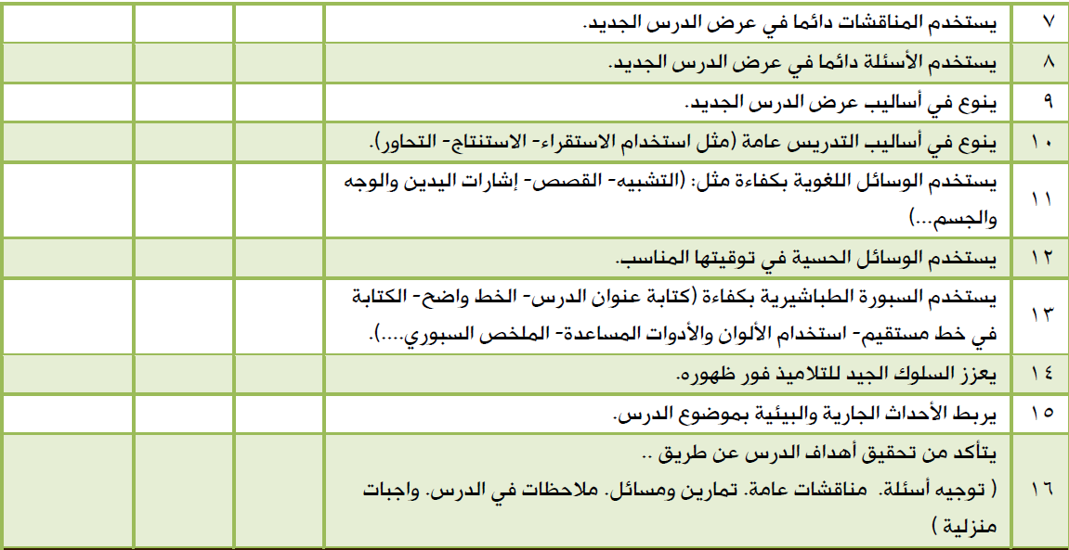
استمارة تقييم طالبات التربية العملي :

Slide 14
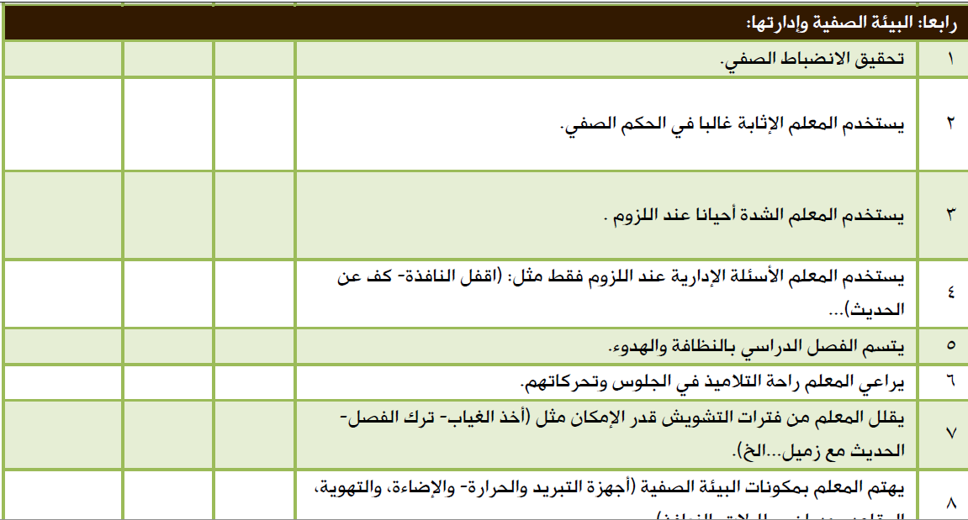
استمارة تقييم طالبات التربية العملي :

Slide 15
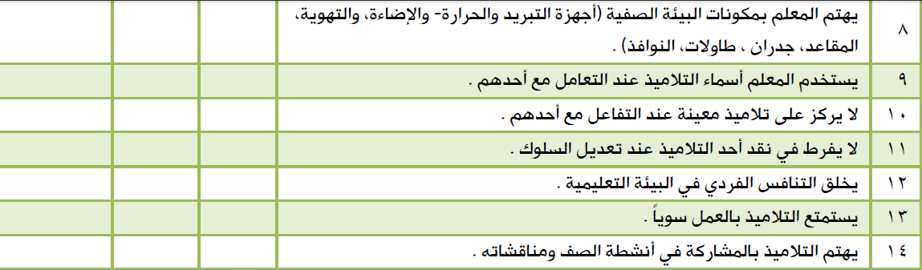
استمارة تقييم طالبات التربية العملي :

